Slide 1
Природні об'єкти, занесені до списку
Світової спадщини ЮНЕСКО
Північна Америка

Slide 2
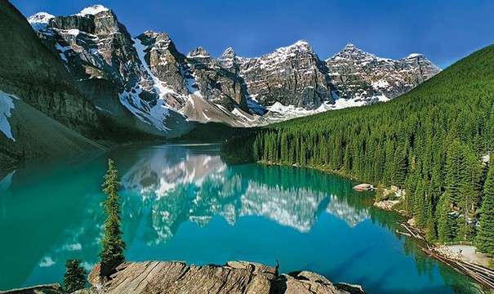
Унаслідок господарської діяльності людини природа Північної Америки зазнала великих змін. Найбільші екологічні проблеми материка – це забруднення промисловими відходами повітря і води, ерозія ґрунтів, вирубування лісів, зпустелення. Аби зберегти природні комплекси у її первісному вигляді, створено багато заповідників і національних парків.
Майже 100 природних і культурних об’єктів материка включено до Списку природної спадщини ЮНЕСКО. Лідерами за їх кількістю є Мексика (34 об’єкти) і США (21 об’єкт).

Slide 3
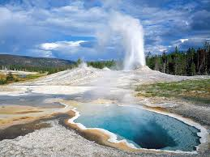
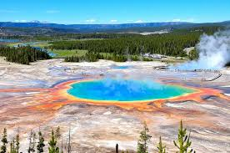
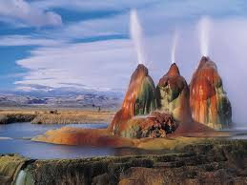
Єллоустонський національний парк (США)
Перший у світі національний міжнародний біосферний заповідник. На величезній території парку знаходяться озера, річки, каньйони і печери. Озеро Єллоустоун, одне з найбільших високогірних озер в Північній Америці, розташоване в центрі Єллоустонської кальдери, найбільшого супервулкана на континенті. Вулкан вивергався з величезною силою кілька разів за останні два мільйони років. Велика частина території парку вкрита застиглою лавою. В парку знаходиться одне з п'яти існуючих у світі гейзерних полів. У парку росте близько двох тисяч видів рослин, зустрічаються кілька сотень видів ссавців, птахів, плазунів і риб, в тому числі ті, що знаходяться під загрозою знищення.
Велика частина території покрита лісом, менша —степом. Кожен рік трапляються лісові пожежі; близько третини всіх лісів вигоріло в результаті катастрофічних пожеж 1988 року. У парку прокладено кілька сотень кілометрів асфальтованих доріг, по яких здійснюється доступ відвідувачів. Є численні можливості для активного відпочинку.

Slide 4
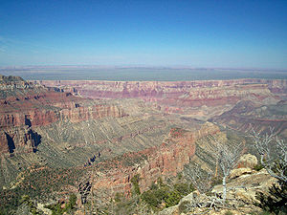
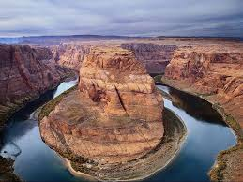
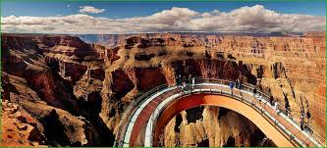
Національний парк Гранд-Каньйон (США)
Створення парку стало одним з перших успіхів природоохоронного руху. Статус національного парку допоміг перешкодити виконанню планів з будівництва греблі на річці Колорадо всередині меж парку (можливо, що відсутність такого статусу у каньйону Глен і було причиною дозволу будівництва греблі вище за течією річки і його затоплення, після чого утворилося озеро Пауел). Гранд-Каньйон, включаючи його велику систему суміжних каньйонів цінується перш за все своїм гармонійним поєднанням розміру, глибини і багатобарвних шарів оголених гірських порід, які датуються аж до докембрійського періоду. Гранд-Каньйон – один з найбільш незвичайних геологічних об’єктів нашої планети, тому він дуже добре досліджений. У ньому можна знайти 4 геологічних ери Землі, різноманітність скель і печер, що містять багатий геологічний, біологічний і археологічний матеріал.
Довжина каньйону – 446 км, ширина (на рівні плато) коливається від 6 до 29 км, на рівні дна – менше кілометра. Глибина – до 1600 м.По ущелині зі швидкістю 20 км на годину мчать червоно-коричневі води Колорадо (сама назва річки в перекладі з іспанської і означає «червона»).

Slide 5
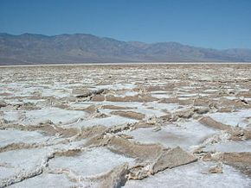
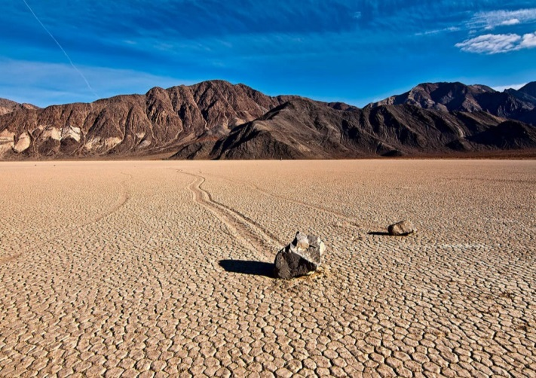
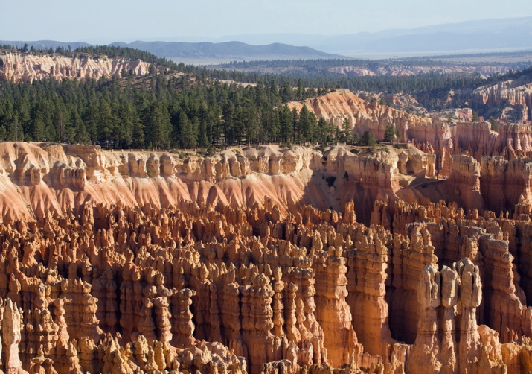
Національний парк Долина смерті (США)
Найпосушливіший національний парк у США, розташований на схід від гірського хребта Сьєрра-Невада в штаті Каліфорнія та частково в невеликому анклаві штату Невада.
До складу парку входять дві великі долини — Смерті й Панамінт, кожна з яких утворювалася кілька мільйонів років тому й обидві обмежені гірськими ланцюгами, що простягнулися з півночі на південь.
Ці, а також інші сусідні долини, відповідають загальній тенденції топографічної структури Провінції хребтів і долин за одним винятком: у центральній частині долини Смерті є ряд паралельних геологічних розламів, у результаті чого центральна частина долини трохи розширена.
Жаркий і сухий клімат перешкоджає формуванню ґрунту. Зсуви є основним процесом ерозії результат якого — оголені гірські хребти з майже повною відсутністю ґрунту. Піщані дюни в парку нечисленні. Найвідомішим місцем є дюни із кварцового піску в районі Стоувпайп-Веллс, інше місце перебуває за 16 км до півночі, де дюни утворені із четвертинового піску.

Slide 6
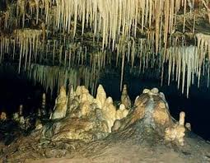
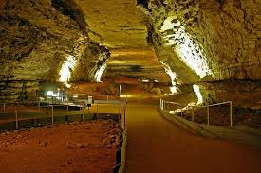
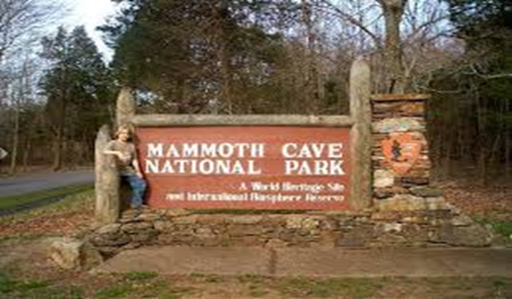
Національний парк Мамонтова печера (США)
Національний парк «Мамутова печера» (або Мамонтова печера)— національний парк у США в центральній частині штату Кентуккі — найбільшої за довжиною відомої системи печер у світі в західних передгір'ях Аппалач недалеко від міста Луїсвілл. З протяжністю 288 км та глибиною 300 м перебуває на першому місці серед печер земної кулі.
Назва печери й парку походить від назви гірського хребта, під яким сформувалася печера. За походженням Мамутова печера є карстовою. Досліджена частина має 225 проходів, 47 великих куполів, понад 20 глибоких шахт. Загальна довжина порожнин сягає 74 км.
У печері є ріки й озера, якими можна плавати у човні; живуть у ній сліпі павуки й цвіркуни, в річках і озерах — сліпі риби й раки. Відкрита у 1809 р. Є об'єктом туризму.
Парк офіційно відкрили 1 липня 1941 року. За збігом обставин у той же рік було організовано Національну спелеологічну спільноту..

Slide 7
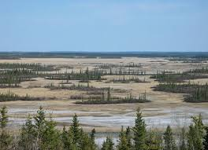
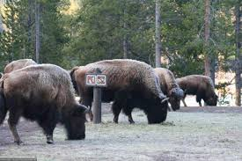
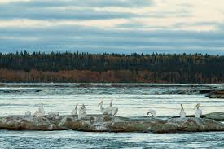
Національний парк Вуд-Баффало (Канада)
Націон́альний п́арк «Вуд-Бу́ффало» у перекладі: Націоналий парк «Лісові бізони») — найбільший національний парк Канади. Парк розташований на північ від нафтоносних пісків Атабаски, між Невільничою річкою на сході та горами Карібу на заході. Велика частина парку – це дельта річок Піс, Атабаската Слейв. Головна природоохоронна пам'ятка парку — стадо атабаських бізонів. У 2007 році чисельність атабаських бізонів становила 5 000 особин. Також в цьому районі гніздяться американські журавлі Тваринний світ парку включає лосів, вовків, американських чорних ведмедів, бобрів, американських бабаків, американських зайців та рисей.
Загальна площа приблизно 4,5 млн. га.
Вуд-Баффало розташувався між озерами Атабаска й Велике Невільниче. Територію парку займають хвойні й мішані ліси, відкриті рівнини, луки, іноді заболочені рівнинм й тундрове рідколісся, а також, багаточисленні озера й річки. В зоні парку знаходиться й одна з найбільших в світі внутрішніх дельт, створених річками Пис-Ривер и Атабаска, що впадають до озера Атабаска.

Slide 8
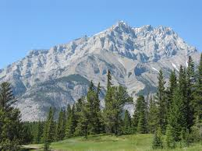
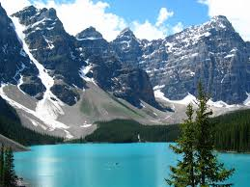
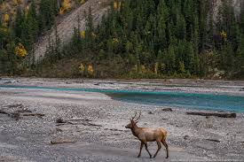
Парки Канадських Скелястих гір (Канада)
Парки Канадських Скелястих гір — державні національні й провінційні парки-заповідники, розташовані в Канадських Скелястих горах. До їх складу включені чотири національні парки Канади:
Національний парк «Банф» — найперший національний парк Канади, заснований у 1885 році в Канадських скелястих горах. Парк розташований на 120 км на захід від міста Калгарі в провінції Альберта із площею 6 641 кв. км: покриває практично всю гористу місцевість, із численними її гірськими й наземними льодовиками, густим хвойним лісом і альпійськими ландшафтами.
Національний парк «Джаспер» — національний парк Канади, заснований в 1907 році, у провінції Альберті. Парк розташований на захід від міста Едмонтон, займає площу 10 878 км². Водяться вапіті, північні олені, лосі, чорнохвостий та білохвостий олені, снігові кози, товстороги, грізлі, американські чорні ведмеді, бобри, пискухи, сиві бабаки, пуми та росомахи.
Національний парк «Йохо»— національний парк Канади, заснований в 1886 році у Британській Колумбії. Парк розташований на схід від містечка Ґолден; площа — 1 313 кв. км. На мові індіанського племені крі «йохо» означає «вражає».

Slide 9
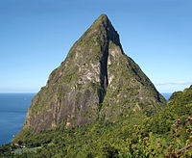
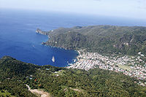
Охоронюваний природний район Пітон
(Сент-Люсія)
Сент-Лю́сія — острів і країна на сході Карибського моря, один з Навітряних островів; площа 617 км²; столиця — Кастрі; рельєф: гірський острів з родючими долинами; тропічні ліси, вулканічні піки.
По всій довжині острова, з півночі на південь, тягнеться центральний гірський ланцюг Барр-де-л'Іль-Рідж з висотами від 400 до 900 м, досягаючи найбільшої висоти на горі Жімі (950 м) і в вулканічному масиві Пітон (Грос-Пітон — 797 м, Пти-Пітон — 750 м, Морн-Бонін — 640 м) на південно-заході.
У цьому ж районі в достатку зустрічаються сліди активної вулканічної діяльності — гарячі сірчані джерела, еродовані лавові поля, виходи газу, відкладення сірки. Схили вулканічного масиву заросли пишними тропічними лісами, а численні короткі річки формують широкі і родючі долини.
Узбережжя острова утворено неширокою смугою прибережної низовини і сильно порізане. Південно-східні та північно-західні береги утворюють якусь подобу шхерного району з численними затоками і бухтами, обрамленими безліччю крихітних рифів.

Slide 10
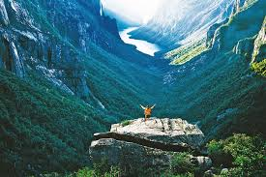
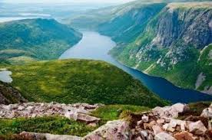
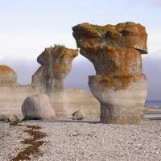
Національний парк Грос-Морн (Канада)
Національний парк «Грос-Морн» — національний парк Канади, заснований у 1973 році в провінції Ньюфаундленд і Лабрадор. Парк площею 1 805 км² розташований за 87 км на північ від містечка Корнер-Брук, за 37 км на захід від містечка Дір-Лейк. Найвища точка в парку — гора Грос-Морн, 806 м над рівнем моря.
Парк Грос-Морн відомий своїми різноманітними ландшафтами, поєднанням льодовикових долин, скель, високогірних плато, водоспадів, фіордів і озер. У парку можна спостерігати явище дрейфу континентів: унаслідок руху континентів на поверхню вийшли породи мантії Землі.
Тварини парку: канадська рись, барибал, північний олень, заєць білий, лось.
Ця природна пам’ятка Канади славиться своїм оригінальним рельєфом, який сформувався як результат останнього зледеніння. Льодовикові долини, прямовисні скали, найчистіші гірські озера, гарні водоспади й морські затоки зі скелястими берегами, прибережні низовини, гірські плато й мальовничі пейзажі приваблюють увагу великої кількості туристів й любителів еко-туризму.
Крім того, парк представляє собою рідкісний приклад процесу дрейфа континентів, в результате яого на поверхню виходять породи земної мантії.

Slide 11
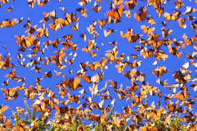
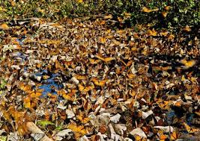
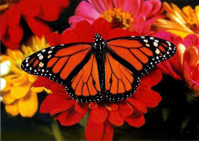
Біосферний резерват метеликів-монархів (Мексика)
Природоохоронна територія в мексиканських штатах
Мічоакан і Мехіко, за 100 км на північний захід від Мехіко. Мільйони метеликів прилітають у заповідник щорічно.
Заповідник був створений з метою збереження місця зимівлі метеликів монархів та займає площу понад 56 тис. га. Метелики живуть на незначній частині парку з жовтня по березень. Узимку 2007—2008 років в Мексиці існувало дванадцять основних колоній цих метеликів, з яких вісім знаходилися на території парку, з них чотири відкриті для туристів.
В 1940 г канадський ентомолог Фред Аркарт разом з дружиною почали проект з вивчення міграційних шляхів метеликів Монарх. Їм надали допомогу американські вчені, які теж були зацікавлені в детальному вивченні цього виду метеликів. Команда ентомологів знайшли численні місця зимівлі в Сполучених Штатах.
В 1975 р. було виявлено скупчення метеликів у горах мексиканського штату Мічоакан, де приходило їхнє зимування. З того часу ці вершини стали справжньою туристичною визначною пам’яткою.

Slide 12
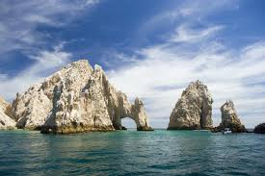
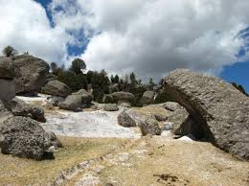
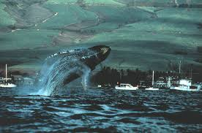
Острови й природні території в районі Каліфорнійської затоки.
Резервант китів Ель-Віскаїно (Мексика)
Острови та природоохоронні території Каліфорнійської затоки включає 244 островів, острівців та прибережних районів, розташованих в та навколо Каліфорнійської затоки (Моря Кортеса) на північному заході Мексики. Розмір акваторії третій серед всіх об'єктів Світової спадщини після Великого бар'єрного рифу та Галапагоських островів. Затока характеризується видовищними природними ділянками, зрізаним рельєфом, скелістими берегами та природними пляжами та пустельним ландшафтом навколо. В її межах присутні майже всі океанографічні процеси Земної кулі, що робить її дослідження дуже важливим.
Каліфорнійську затоку та її острови часто називають природною лабораторією для дослідження походження видів. Тут присутні як острови, населенні через стародавні містки з сушею, так і острови, населені морем або повітрям. Звідки походять 695 видів судинних рослин, більше, ніж у бідь-якому іншому об'кті Світової спадщини. Також тут водиться 891 вид риб, з яких 90 —ендеміки. Тут мешкають і 39 % всіх видів морських ссавців у світі та 33 % видів морських ракоподібних.

Slide 13
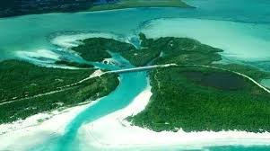
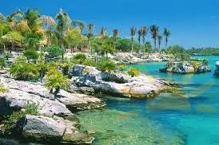
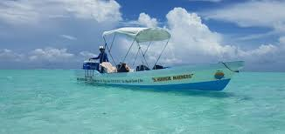
Біосферний резерват Сіан-Каан (Мексика)
Біосферний заповідник Сіан-Каан (ісп. Reserva de la Biosfera Sian Ka'an, від юк. Sian Ka'an — «небесне місто», «місто, де народжується небо») — біосферний заповідник в мексиканському штаті Кінтана-Роо.
Заповідник розкинувся на узбережжі Карибського моря, на вапняковому ґрунті, де утворилася велика кількість сенотів, і також включає ділянки прибережних рифів та пляжів. На території заповідника також знаходяться 23 археоологічні ділянки майя.
Сіан-Каан – заповідник, розташований неподалік від Тулума, займає 528 000 га; на його території є дощові ліси, болотисті пустки, савани, мангрові гаї і марина. Сіан-Каан знаходиться під охороною ЮНЕСКО як об’єкт світової спадщини.
Фауна тут надзвичайно різноманітна, від крихітних різнокольорових метеликів до мавп-ревунів, пум і ягуарів.
Серед 330 з гаком видів птахів є бразільний ябіру – найбільша в світі літаючий птах.

